Slide 1
НАЦИИ И МЕЖНАЦИОНАЛЬНЫЕ
ОТНОШЕНИЯ
Презентация по обществознанию для 11 класса

Slide 2
ЭТНОС
Это исторически сложившаяся на определенной территории совокупность людей, обладающих общностью культуры, языка и осознающих свое единство
Признаки этноса
Язык;
Общие черты психологического склада.
Религия;
Материальная и духовная культура;
Общность происхождения;
Общность исторической судьбы.

Slide 3
ВИДЫ ЭТНИЧЕСКИХ ОБЩНОСТЕЙ

Slide 4
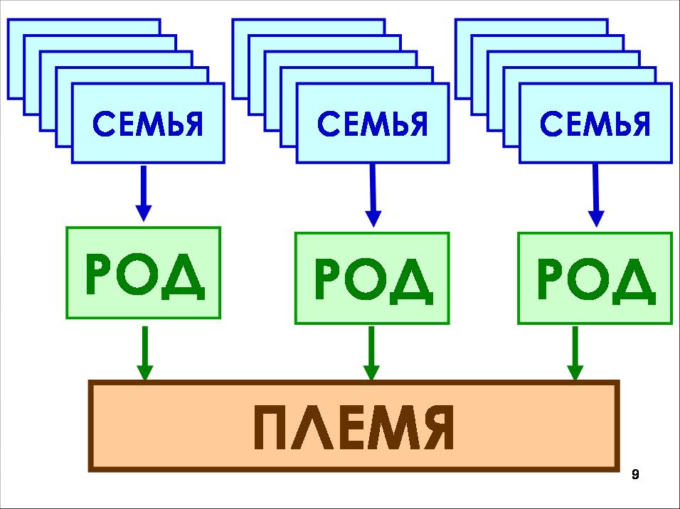
ПЛЕМЯ
РОД – группа кровных родственников, ведущих свое происхождение по одной линии (материнской или отцовской).
ПЛЕМЯ –
совокупность родов, связанных между собой
общими чертами культуры, осознанием общего происхождения, а также общностью диалекта, единством религиозных
представлений, обрядов.

Slide 5
НАРОДНОСТЬ
Возникла на основе территориальных, соседских связей
исторически сложившаяся общность людей,
объединяемая общей территорией, языком, психическим
с кладом, культурой .
Народности формировались на протяжении рабовладельческого и феодального обществ

Slide 6
НАЦИИ
Возникли на базе становления общности экономической жизни людей
исторически сложившаяся общность людей,
характеризующаяся развитыми экономическими связями ,
общ ей территорией и общностью языка , культуры , этнического самосознания .

Slide 7
МЕЖНАЦИОНАЛЬНЫЕ ОТНОШЕНИЯ
Разновидности:
-отношения между разными национальностями внутри
одного государства;
- отношения между разным и нациями -государствами .
Формы межнациональных отношений следующие :
- Мирное сотрудничество .
- Этнический конфликт (от лат. conflictus - столкновение).

Slide 8
ФАКТОРЫ, ВЛИЯЮЩИЕ НА МЕЖНАЦИОНАЛЬНЫЕ ОТНОШЕНИЯ
Объективные:
- Уровень развития и качество жизни этносов;
- Политико- правовое положение этносов;
- Отношения в отдельных этнических общностях и между ними
- Этнические традиции и культура;
- Содержание и характер интеграционных процессов в стране и мире в целом

Slide 9
ФАКТОРЫ, ВЛИЯЮЩИЕ НА МЕЖНАЦИОНАЛЬНЫЕ ОТНОШЕНИЯ
Субъективные:
- Политика отдельных государств и международных организаций; - Политика этнических конфессий;
- Националистическая деятельность радикальных групп и движений;
- Формирование и деятельность национальных политических организаций и движений;
- Деятельность СМИ.

Slide 10
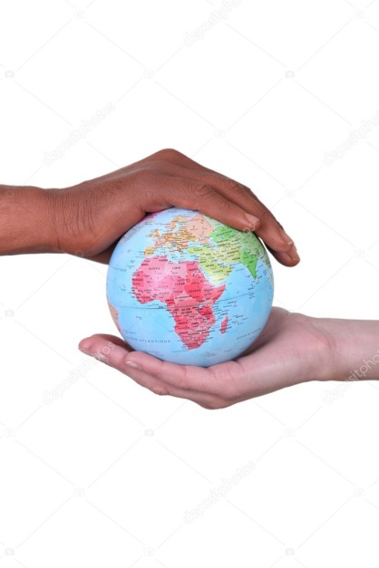
СПОСОБЫ МИРНОГО СОТРУДНИЧНСТВА
Этническое смешивание - разные этнические группы стихийно
смешиваются между собой на протяжении многих
поколений и в результате образуют одну нацию. Происходит это обычно через межнациональные браки
Этническое поглощение (ассимиляция)-представляет собой почти полное растворение
одного народа (иногда нескольких народов) в другом. Истории известны мирные и военные формы ассимиляции. Современная Америка пример мирного пути , древние империи,
завоевавшие соседние народы, например Ассирия и Рим, служат образцом немирного пути .

Slide 11
ОСНОВНЫЕ ТЕНДЕНЦИИ РАЗВИТИЯ НАЦИЙ
Межнациональная дифференциация
Процесс разъединения, разделения, противостояния различных наций, этносов и народов в самых разных планах
Международная интеграция
Процесс постепенного объединения различных этносов, народов и наций через сферы общественной жизни
Самоизоляция в целом;
Протекционизм в экономике;
Национализм в политике и культуре;
Религиозный фанатизм, экстремизм.
Формы
Экономические и политические союзы;
Транснациональные корпорации;
Международные культурные центры;
Взаимопроникновение религий, культур.
Глобализация- исторический процесс сближения наций и народов, между которыми постепенно стираются традиционные границы

Slide 12
МЕЖНАЦИОНАЛЬНЙ КОНФЛИКТ
Причины межнациональных конфликтов:
Социально- экономические- неравенство в уровне жизни, различное представительство в престижных профессиях, органах власти, слоях.
Культурно- языковые- недостаточное, с т. з. этнического меньшинства, его языка, культуры в общественной жизни.
Этнодемографические- быстрое изменения соотношения контактирующих народов вследствие миграции и различий в уровне естественного прироста населения.
Экологические - ухудшение качества окружающей среды.
Экстерриториальные- несовпадение государственных и административных границ.
Исторические- прошлые взаимоотношения народов.
Конфессиональные- из за принадлежности к различным религиям и концессиям, различия в уровне религиозности.
Культурные- от особенностей бытового поведения до специфики политической культуры.

Slide 13
НАЦИОНАЛИЗМ
Национализм (Фр. nationalisme от лат . natio - народ) идеология
ставящая интересы нации превыше
любых других экономических, социальных , политических
интересов . стремление к национальной замкнутости , местничеству: недоверие к другим нациям , нередко перерастающее в межнациональную вражду.
Этнический- борьба народа за национальное освобождение, обретение собственной государственности
Державно- государственный- стремление нации воплотить в жизнь свои национально- государственные интересы, нередко за счет малых народов.
Бытовой- проявление национальных чуств, враждебное отношение к инородцам.

Slide 14
ПУТИ РЕШЕНИЯ НАЦИОНАЛЬНОГО ВОПРОСА
соблюдение принципов гуманизма в решении этнических проблем
демократизация всех сторон общественной жизни
предоставление всем народам максимально широкого самоуправления
отказ национальных меньшинств от сепаратизма (стремления к отделению, обособлению, сецессии; движение за отделение части государства и создание нового государственного образования или за предоставление части страны автономии).
постоянный поиск консенсуса, борьба с национализмом (идеологическое, политическое, психологическое и социальное обособление и противопоставление одной нации другим) и шовинизмом (неприязнь, ненависть к другим народам).

Slide 15
ЗАДАЧИ ГОСУДАРСТВА И ОБЩЕСТВА
сочетать национальные и интернациональные интересы
признание права каждого народа на самоопределение и образование самостоятельного государства
приоритетность прав человека над любыми интересами национальной суверенности и автономии
РОССИЯ-МНОГОНАЦИОНАЛЬНОЕ ГОСУДАРСТВО

Slide 16
Источники
Обществознание. Полный справочник для подготовки к ЕГЭ. Баранов П.А., Воронцов А.В., Шевченко С.В Москва АСТ Астрель 2016
vector-images.com›
myshared.ru›slide/110441/
uslide.ru›obschestvoznaniya…otnosheniya-nacii.html
iblioFond.ru›detail.aspx?id=699832

